Slide 1

第2章
Servlet会话跟踪

Slide 2
目标
掌握会话跟踪的相关技术
理解Cookie的原理
掌握Cookie的读写方法使用
理解Session的原理
理解Session的生命周期
熟练掌握Session的方法使用
掌握ServletContext的方法使用
-<number>-

Slide 3
会话跟踪技术
会话跟踪：
  HTTP是一种无状态的协议，当浏览器与服务器之间的请求、响应结束后，服务器上不会保留任何客户端的信息，因此会话必须靠编程实现。
  现在的Web应用，往往需要记录特定客户端一系列请求之间的联系，以便于对客户的状态进行追踪。比如，在购物网站，服务器会为每个客户配置一个购物车，购物车需要一直跟随客户，以便于客户将商品放入购物车中，而且每个客户之间的购物车也不会混淆。
会话跟踪技术的方案包括以下几种 ：
  Cookie技术
  Session技术
  URL重写技术
  隐藏表单域技术
由于隐藏表单域技术是将会话ID添加到隐藏域中，实现起来较为繁琐，因此在实际应用中不推荐使用该技术
-<number>-

Slide 4
Cookie
Cookie是服务器发给客户端的一小段文本，保存在浏览器所在客户端的内存或磁盘上
  Cookie大大扩展了基于Web的应用功能
  Cookie是会话跟踪的一种解决方案
  Cookie可用于网站内容的用户定制
Cookie的安全机制
  Cookie不会以任何方式在客户端被执行
  浏览器会限制来自同一个网站的Cookie数目
  单个Cookie的长度是有限制的
  浏览器限制了最多可以接受的Cookie数目
Cookie的保存位置与操作系统和浏览器类型有关。Windows XP系统下IE浏览器的Cookie保存在C:\Documents and Settings\当前系统用户名\Local Settings\temporary internet files文件中的Cookies文件夹中
-<number>-

Slide 5
使用Cookie
Cookie的创建及使用
  Cookie的构造方法带有两个String类型的参数，分别用于指定Cookie的属性名称和属性值，语法如下：
  Cookie类的常用方法如下表：
示例：2.1 LoginServlet.java
Cookie userCookie = new Cookie("uName",username);
方法 | 说明
getMaxAge()/setMaxAge() | 读取/设置Cookie的过期时间。如果使用setMaxAge()方法设置了一个负值，表示这个Cookie在用户退出浏览器后马上过期，如果setMaxAge()指定一个0值，表示删除此Cookie
getValue()/setValue() | 读取/设置Cookie属性值
getComment()/setComment() | 读取/设置注释
-<number>-

Slide 6
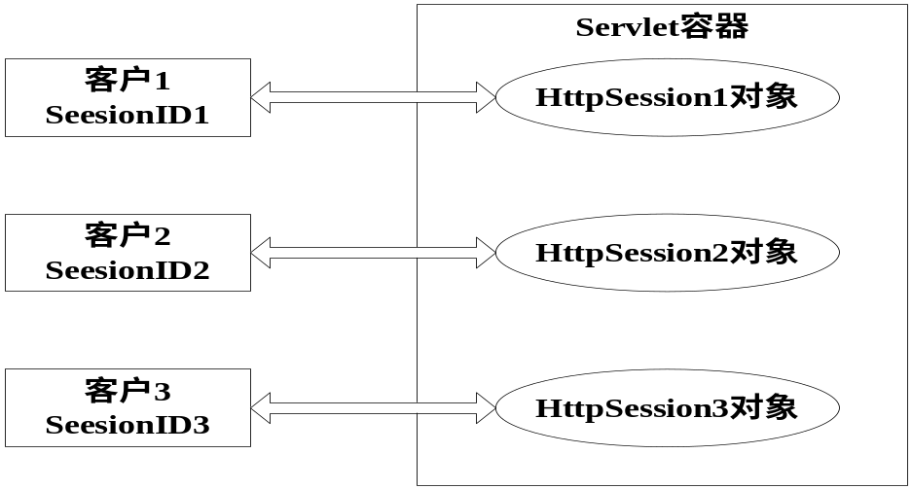
Session
Session技术
  Session是在Java Servlet API中引入的一个非常重要的机制，用于跟踪客户端的状态，即在一段时间内，单个客户端与Web服务器之间的一连串的交互过程称为一个会话。 HttpSession是Java Servlet API中提供的对Session机制的实现规范。
  Servlet容器为每一个HttpSession对象分配一个唯一的标识符，称为SessionID，同时将SessionID发送到客户端，由浏览器负责保存此SessionID。当客户端再发送请求时，浏览器会同时发送SessionID，Servlet容器可以从请求对象中读取SessionID，根据SessionID的值找到相应的HttpSession对象，如下图所示：
通常服务器借助于Cookie把SessionID存储在浏览器进程中，在该浏览器进程下一次访问服务器时，服务器就可以从请求中的Cookie里获取SessionID
-<number>-

Slide 7
创建HttpSession
创建HttpSession对象有以下两种方式：
  getSession()：返回当前请求的会话，如果该会话对象不存在则创建一个新会话。
  getSession(boolean create)：返回当前请求的会话。如果当前请求不属于任何会话，而且create参数为true，则创建一个会话， create参数为false则返回null。
  getSession()等价于getSession(true)
HttpSession session=request.getSession();//获取当前Session
HttpSession session=request.getSession(true);//获取当前Session
-<number>-

Slide 8
HttpSession的方法
方法名 | 描述
public void setAttribute(String name,Object value) | 将value对象以name名称绑定到会话
public object getAttribute(String name) | 获取指定name的属性值，如果属性不存在则返回null
public void removeAttribute(String name) | 从会话中删除name属性，如果不存在不会执行，也不会抛处错误
public Enumeration getAttributeNames() | 返回和会话有关的枚举值
public void invalidate() | 使会话失效，同时删除属性对象
public Boolean isNew() | 用于检测当前客户是否为新的会话
public long getCreationTime() | 返回会话创建时间
public long getLastAccessedTime() | 返回在会话时间内web容器接收到客户最后发出的请求的时间
public int getMaxInactiveInterval() | 返回在会话期间内客户请求的最长时间.秒
public void setMasInactiveInterval(int seconds) | 允许客户客户请求的最长时间
ServletContext getServletContext() | 返回当前会话的上下文环境，ServletContext对象可以使Servlet与web容器进行通信
public String getId() | 返回会话期间的识别号
-<number>-

Slide 9
HttpSession生命周期-1
  1、客户端向服务器第一次发送请求的时候，request中并无SessionID。
  2、此时服务器会创建一个Session对象，并分配一个SessionID。Serssion对象保存在服务器端，此时为新建状态，调用session.isNew()返回true。
  3、当服务器端处理完毕后，会将SessionID通过response对象传回到客户端，浏览器负责保存到当前进程中。
  4、当客户端再次发送请求时，会同时将SessionID发送给服务器。
  5、服务器根据传递过来的SessionID将这次请求（request）与保存在服务器端的Session对象联系起来。此时Session已不处于新建状态，调用session.isNew()返回false。
  6、循环执行过程3-5，直到Session超时或销毁。
-<number>-

Slide 10
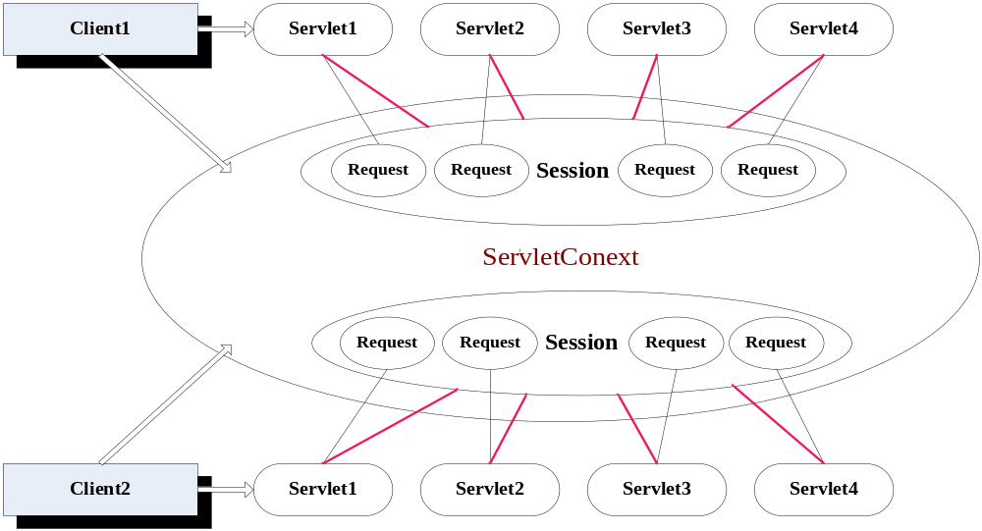
HttpSession生命周期-2
Session的生命周期和访问范围如下图：
示例：2.2 FirstServlet.java和SecondServlet.java
-<number>-

Slide 11
URL重写
URL重写
  用户由于某些原因禁止了浏览器的Cookie功能，Servlet规范中还引入了一种补充的会话管理机制，它允许不支持Cookie的浏览器也可以与Web服务器保持连续的会话。这种补充机制要求在需要加入同一会话的每个URL后附加一个特殊参数，其值为会话标识号（SessionID）
  将SessionID以参数形式附加在URL地址后的技术成为URL重写
HttpServletResponse接口中用于完成URL重写的方法：
  encodeURL()：用于对超链接或Form表单的action属性中设置的URL进行重写
  encodeRedirectURL()：用于对要传递给HttpServletResponse.sendRedirect()方法的URL进行重写
encodeURL()和encodeRedirectURL()方法根据请求消息中是否包含Cookie头字段来决定是否进行URL重写
<a href=s2;jsessionid=EE7406414267CAC832A2A08B2FCC1A7E>下一页</a>
由于Tomcat发送给浏览器的SessionID的Cookie名称为jsessionid，因此，Tomcat服务器中的URL重写就是在URL中附加了jsessionid参数，其值为SessionID的值。
-<number>-

Slide 12
ServletContext接口
Servlet上下文是运行Servlet的逻辑容器。同一个上下文中的所有Servlet共享存于其中的信息和属性
方法名 | 描述
public object getAttribute(String name) | 取得name的属性值，如果属性不存在则返回null
public Enumeration getAttributes() | 取得包含在servletContext中的所有属性值，如果属性不存在则返回一个空的Enumeration
public ServletContext getContext(String urlpath) | 返回一个与给定URL路径相关的ServletContext对象
public Enumeration getInitPrarmeterNames() | 返回所有servlet的初始化参数的名称
public String getInitPrarmeter(String name) | 返回指定初始化参数的值
public int getMajorVersion() | 返回servlet容器支持的Servlet API的主要版本号
public String getMimeType(String file) | 返回指定文件的MIME类型
public RequestDispatcher getNameDispatcher(String name) | 返回符合指定servlet名称的RequestDispatcher对象
public String getRealPath(String path) | 返回相应于指定虚拟路径的物理路径
public RequestDispatcher getRequestDispatcher(String path) | 返回一个与给定路径相关的RequestDispatcher对象
public URL getReSource(String path) | 返回URL对象，该对象提供对指定资源的访问
public InputStream getResourceAsStream(String path) | 将一个输入流返回到指定资源
public String getServerInfo() | 返回以名称/格式包含servlet容器的名称和版本
public void log(Sting msg) | 将指定的消息写到servlet日至文件中
public void setAttribute(String name,Object value) | 将value对象以name名称绑定到会话
public void removeAttribute(String name) | 从会话中删除name属性，如果不存在不会执行，也不会抛处错误
-<number>-

Slide 13
ServletContext生命周期
ServletContext的生命周期：
  新Servlet容器启动的时候，服务器端会创建一个ServletContext对象；
  在容器运行期间ServletContext对象一直存在；
  当容器停止时，ServletContext的生命周期结束。
示例：2.3 IndexServlet.java
-<number>-

Slide 14
初始化参数-1
  ServletContext中除了存取和Web应用全局相关的属性外，还可以通过
  getInitParameter()方法获得设置在web.xml中的初始化参数
示例：2.4 web.xml
<web-app>
<!-- 初始化参数 -->
<context-param>
<!-- 参数名 -->
<param-name>serverName</param-name>
<!-- 参数值 -->
<param-value>localhost</param-value>
</context-param>
<context-param>
<param-name>dbInstance</param-name>
<param-value>nitpro</param-value>
</context-param>
<context-param>
<param-name>userName</param-name>
<param-value>system</param-value>
</context-param>
<context-param>
<param-name>userPwd</param-name>
<param-value>manager</param-value>
</context-param>
<!--其他配置-->......
</web-app>
配置初始化参数
-<number>-

Slide 15
初始化参数-2
Servlet中通过ServletContext获得初始化参数
示例：2.4 InitParamServlet.java
// 获得ServletContext对象
ServletContext ctx = this.getServletContext();
// 获得web.xml中设置的初始化参数
String serverName = ctx.getInitParameter("serverName");
String dbInstance = ctx.getInitParameter("dbInstance");
String userName = ctx.getInitParameter("userName");
String password = ctx.getInitParameter("userPwd");
使用getInitParameter()方法获取在web.xml中配置的初始化参数
-<number>-

Slide 16
ServletConfig接口
初始化参数和ServletConfig
  Servlet容器初始化一个Servlet对象时，会为该Servlet对象分配一个ServletConfig对象。
  ServletConfig对象包含Servlet的初始化参数信息，它与ServletContext关联。
  获得初始化参数也可以通过使用ServletConfig对象中的getInitParameter()方法来获得，示例代码如下所示：
ServletConfig sc = getServletConfig();
name = sc.getInitParameter("userName ");
ServletConfig和ServletContext主要区别如下：
（1）ServletConfig作用于某个特定的Servlet；
（2）ServletContext作用于整个Web应用，是 所有 Servlet的上下文环境
-<number>-

Slide 17
小结
Cookie是保存在客户端的小段文本
通过请求可以获得Cookie，通过响应可以写入Cookie
Session是浏览器与服务器之间的一次通话，它包含浏览器与服务器之间的多次请求、响应过程
Session可以在用户访问一个Web站点的多个页面时共享信息
在Servlet中通过request.getSession()获取当前Session对象
关闭浏览器、调用Session的invalidate()方法或者等待Session超时都可以使Session失效
HttpSession使用getAttribute()和setAttribute()方法读写数据
ServletContext是运行Servlet的容器
在Servlet中可通过getServletContext()方法获取ServletContext实例
ServletContext使用getAttribute()和setAttribute()方法读写数据
-<number>-

